Slide 1

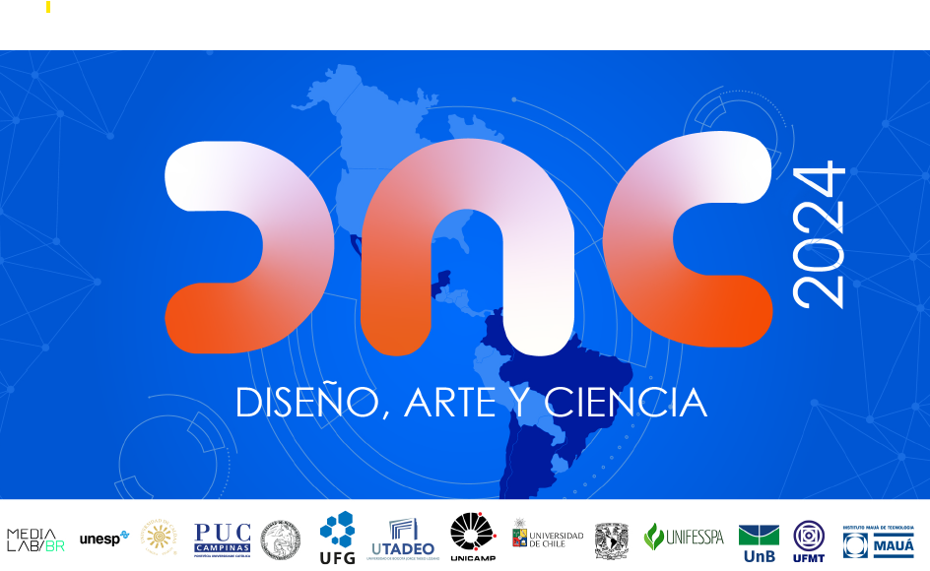
Ia Generativa
Fundamentos, usos e riscos
Notes:
O que é afinal Deep Learning?

Slide 2
empezar
Sandra Suárez Quintero: En relación a los riesgos que presenta la IA generativa, ¿qué lineamientos se sugieren para el desarrollo de un marco regulatorio que regule su creación a través de ella?
Un generalista:
* Transparencia * Gobernanza y supervisión * Protección de datos y privacidad
Sin embargo, existen enormes barreras y desafíos que son inherentes a la tecnología y solo una mejor comprensión de esta tecnología puede permitir que un mayor número de personas, la sociedad civil y los gobiernos trabajen en colaboración para reducir los riesgos potenciales sin impedir los beneficios que la IA generativa puede aportar.

Slide 3
Agenda
PARTE I: Introdução aos Modelos Neurais, de Aprendizado Profundo e Generativos
PARTE II: Usos e Capacidades da IA Generativa
PARTE III: Riscos e Futuro da Tecnologia

Slide 4
PARTE I
Introdução aos Modelos Neurais, de Aprendizado Profundo e Generativos

Slide 5
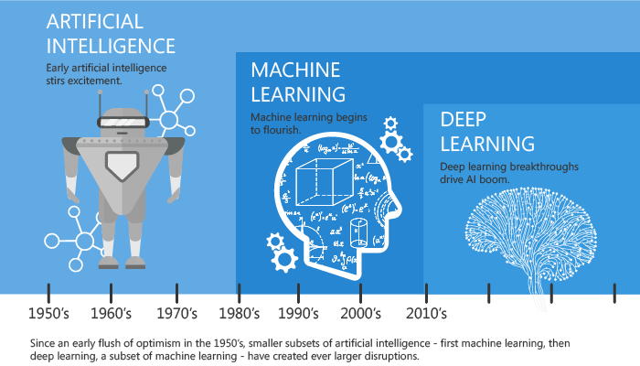
taxonomia
Redes Neurais Convolucionais (CNN)
Redes Neurais Recorrentes (RNN)
LSTM
Redes Generativas Adversariais (GANs)
Transformers
LLM
ChatGPT, BERT, Dolly, LLaMA, PALM

Slide 6
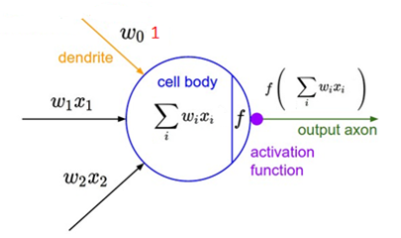
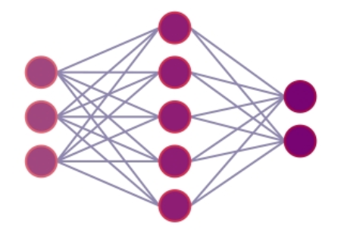
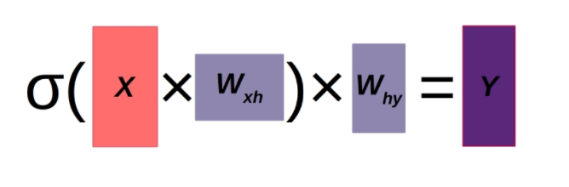
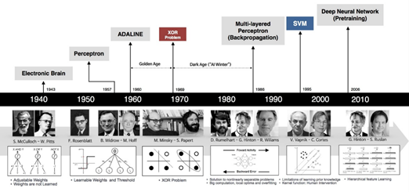
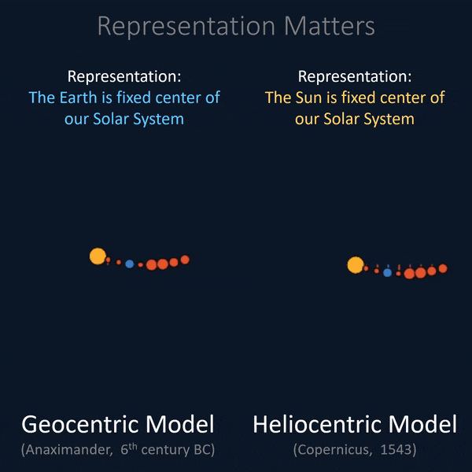
história
Large Models → Representations

Slide 7
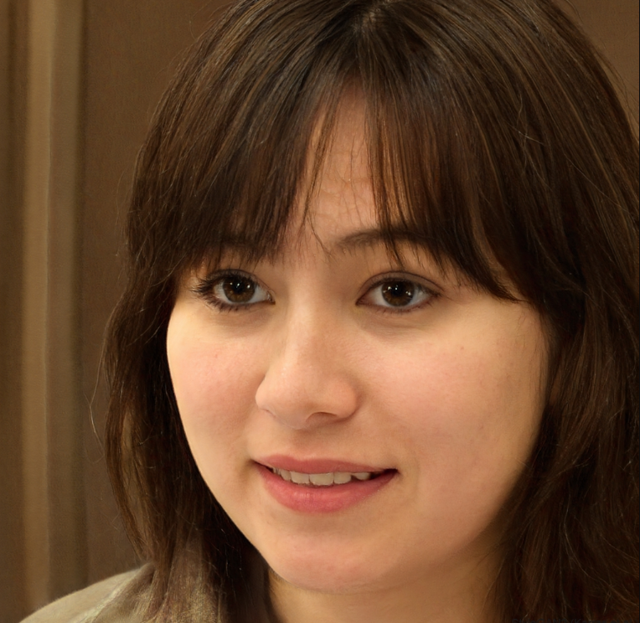
história
2014 GANS
https://www.thispersondoesnotexist.com/

Slide 8
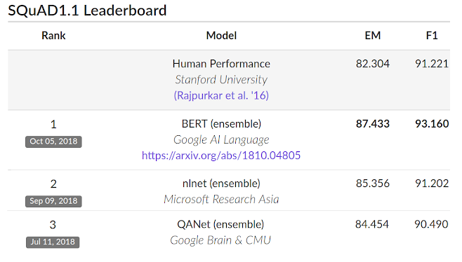
história
Google
2017 Transformers
2018 BERT
https://blog.research.google/2018/11/open-sourcing-bert-state-of-art-pre.html

Slide 9
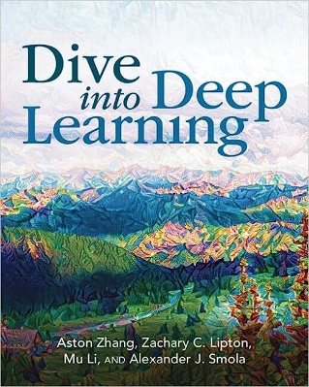
Década 10...um divisor de águas
Por 30 anos, redes neurais convolucionais clássicas e modelos LSTM continuam os avanços em visão computacional e processamento de linguagem natural.
O rápido crescimento da aprendizagem profunda tem sido impulsionado por mudanças nos recursos computacionais (inovações com o uso de GPU) e disponibilidade de dados massivos (Internet).
Embora estes fatores possam de facto continuar a ser os principais impulsionadores do crescente poder desta tecnologia, estamos também a testemunhar, finalmente, uma mudança radical na paisagem das arquiteturas dominantes.
https://d2l.ai/index.html

Slide 10
Como funcionam:
Neurônio artificial
Notes:
(ao final do slide) E para o quê essa tecnologia pode ser empregada? Você poderia dar alguns exemplos?

Slide 11
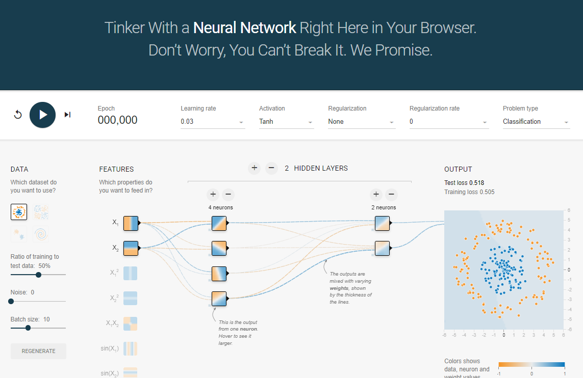
Como funcionam:
Aprendizado de redes
https://playground.tensorflow.org/
Notes:
(ao final do slide) E para o quê essa tecnologia pode ser empregada? Você poderia dar alguns exemplos?

Slide 12
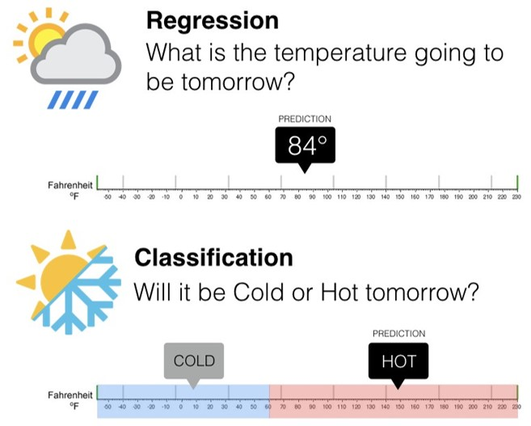
Como funcionam:
Classificação e regressão
Notes:
(ao final do slide) E para o quê essa tecnologia pode ser empregada? Você poderia dar alguns exemplos?

Slide 13
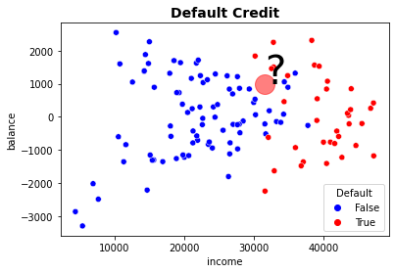
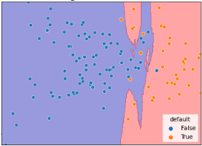
Classificação
Notes:
(ao final do slide) E para o quê essa tecnologia pode ser empregada? Você poderia dar alguns exemplos?

Slide 14
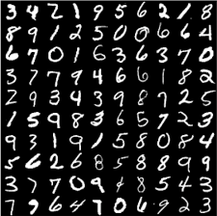
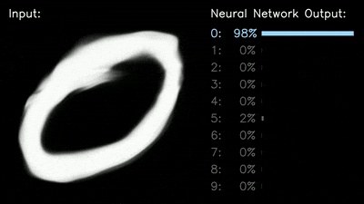
classificação
Notes:
(ao final do slide) E para o quê essa tecnologia pode ser empregada? Você poderia dar alguns exemplos?

Slide 15
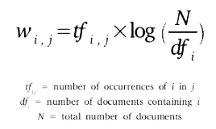
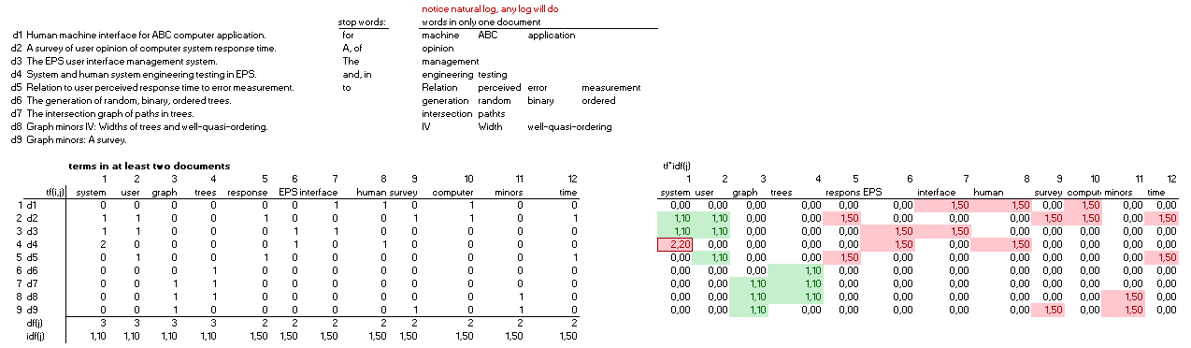
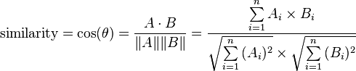
Representação de textos
BOW
TF IDF
from Landauer "Introduction to Latent Semantic Analysis"
Notes:
(ao final do slide) E para o quê essa tecnologia pode ser empregada? Você poderia dar alguns exemplos?

Slide 16
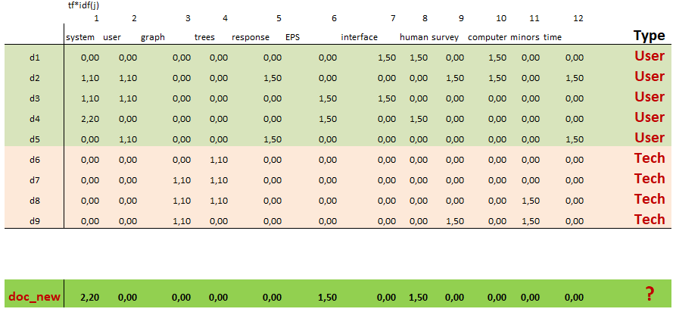
Representação de textos
from Landauer "Introduction to Latent Semantic Analysis"
Notes:
(ao final do slide) E para o quê essa tecnologia pode ser empregada? Você poderia dar alguns exemplos?

Slide 17
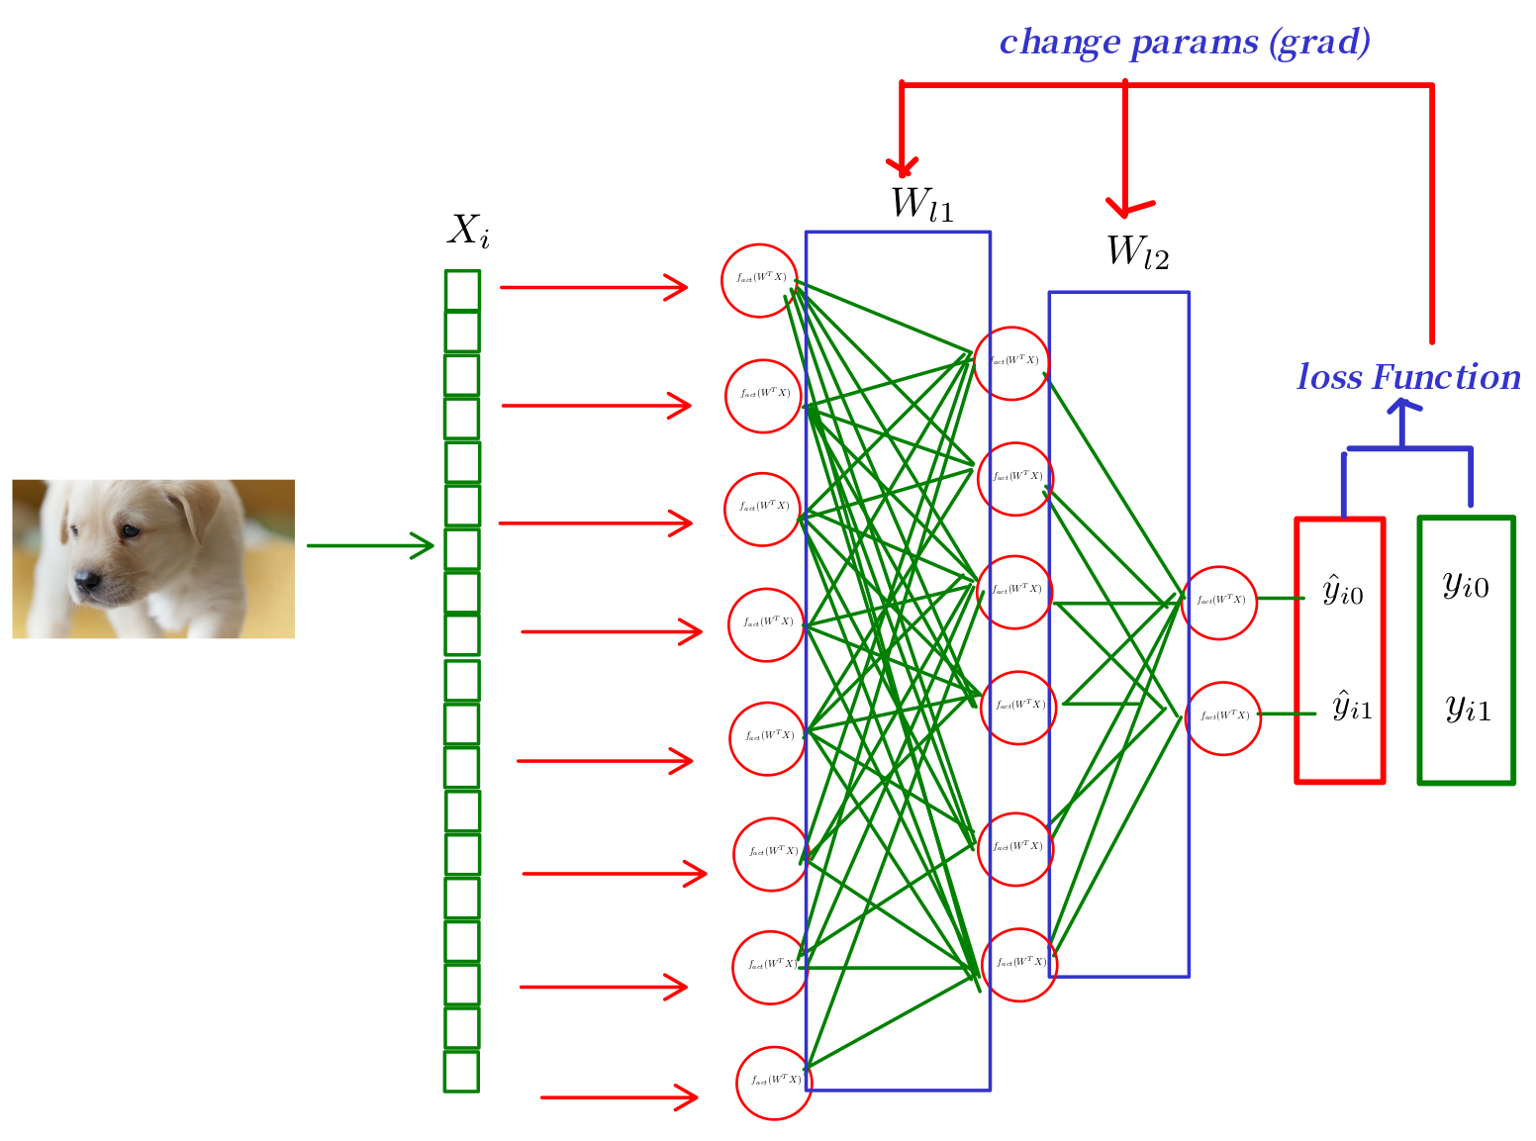
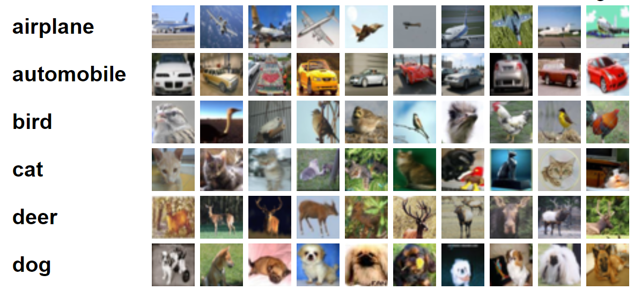
Representação de imagens
from Landauer "Introduction to Latent Semantic Analysis"
Notes:
(ao final do slide) E para o quê essa tecnologia pode ser empregada? Você poderia dar alguns exemplos?

Slide 18
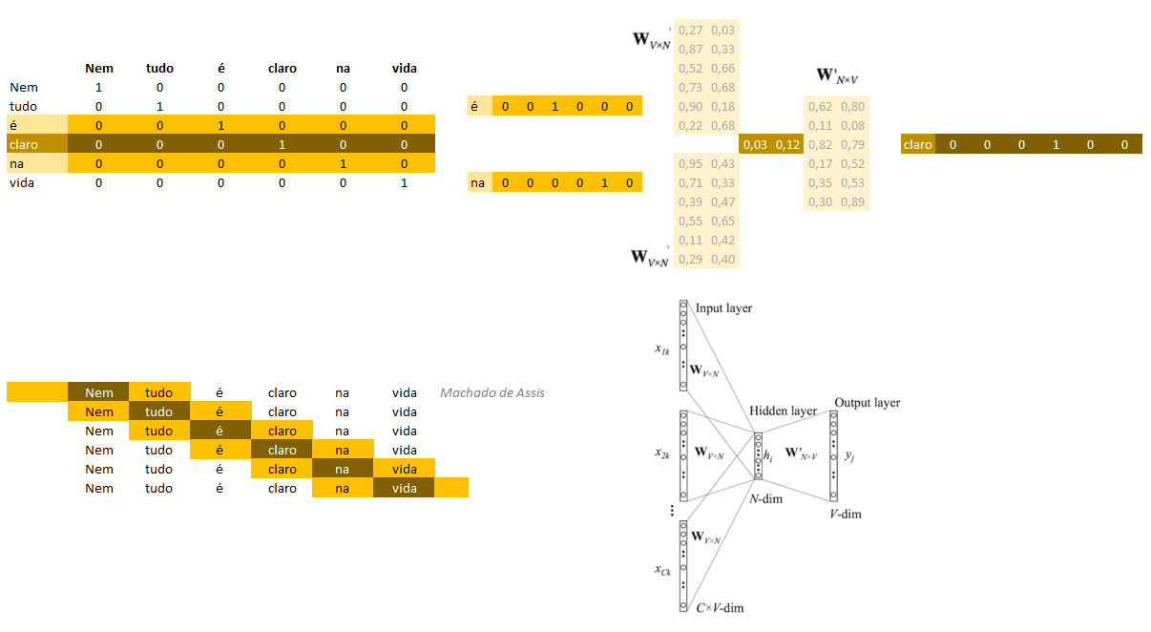
Word Embedding
(2013, Tomas Mikolov at Google)
from Landauer "Introduction to Latent Semantic Analysis"
Notes:
(ao final do slide) E para o quê essa tecnologia pode ser empregada? Você poderia dar alguns exemplos?

Slide 19

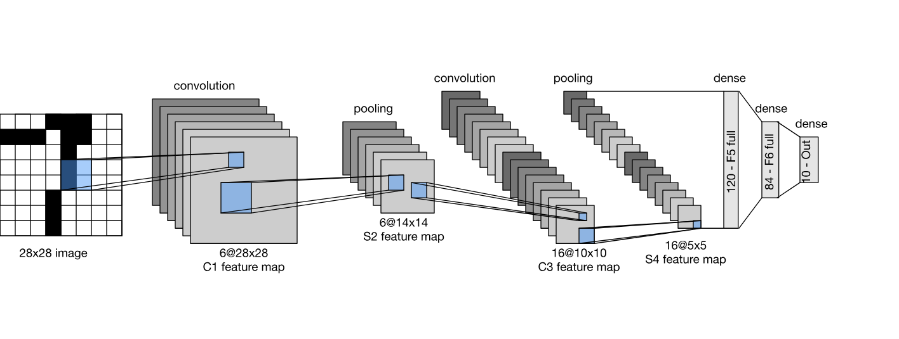
CNN Convolutional networks
(1998, Lecun at bell labs)
from Landauer "Introduction to Latent Semantic Analysis"
Notes:
(ao final do slide) E para o quê essa tecnologia pode ser empregada? Você poderia dar alguns exemplos?

Slide 20
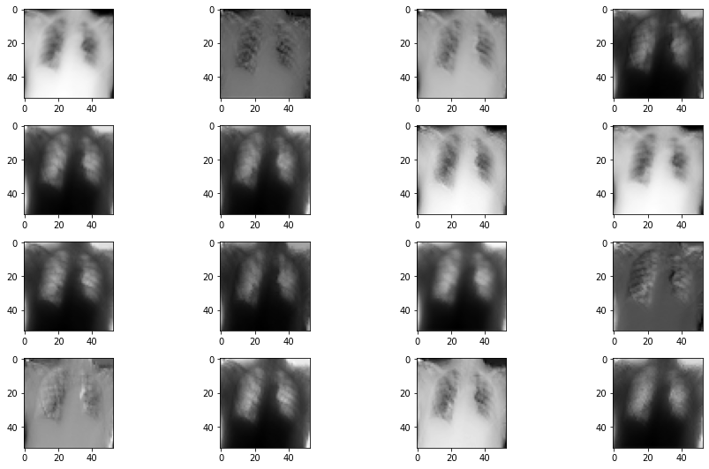
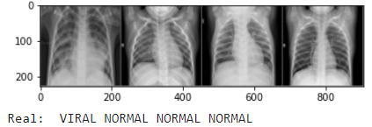
classificação
Notes:
(ao final do slide) E para o quê essa tecnologia pode ser empregada? Você poderia dar alguns exemplos?

Slide 21
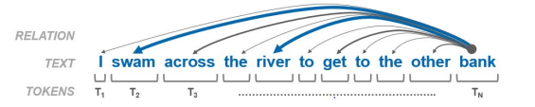
contexto
As representações pré-treinadas podem ser livres de contexto ou contextuais.
Modelos livres de contexto, como word2vec, geram uma representação de incorporação de uma única palavra. Por exemplo, a palavra “banco” teria a mesma representação livre de contexto em “acessei minha conta no banco” e “esperava sentado no banco de trás”.
Modelos contextuais geram uma representação de cada palavra baseada nas outras palavras da frase.

Slide 22
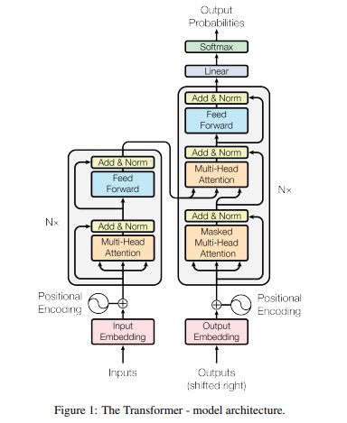
Transformers 2017 Google
Vaswani, Ashish; Shazeer, Noam; Parmar, Niki; Uszkoreit, Jakob; Jones, Llion; Gomez, Aidan N; Kaiser, Łukasz; Polosukhin, Illia (2017). "Attention is All you Need" (PDF). Advances in Neural Information Processing Systems. Curran Associates, Inc. 30.
Mecanismo de atenção (2014, Bahdanau): inovação central do modelo Transformer, permitindo que o decodificador concentre-se seletivamente em partes específicas da sequência de entrada e trabalhe com sequencias de tamanho variável.

Slide 23
transformers
Bert (2018, Bidirectional Encoder Representations from Transformers)
Google
Arquitetura Transformer domina quase todas as tarefas de processamento de linguagem natural.
Modelos pré-treinados como BERT, ELECTRA, GPT-3, GPT-4, LLAMA, PALM são a abordagem padrão para novas tarefas no processamento de linguagem natural.
Transformadores também são usados em visão computacional, reconhecimento de fala, aprendizado por reforço e redes neurais gráficas.

Slide 24
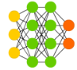
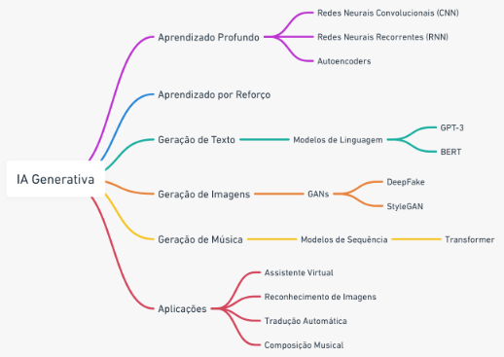
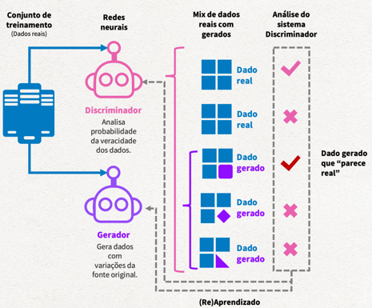
IA generativa

Slide 25
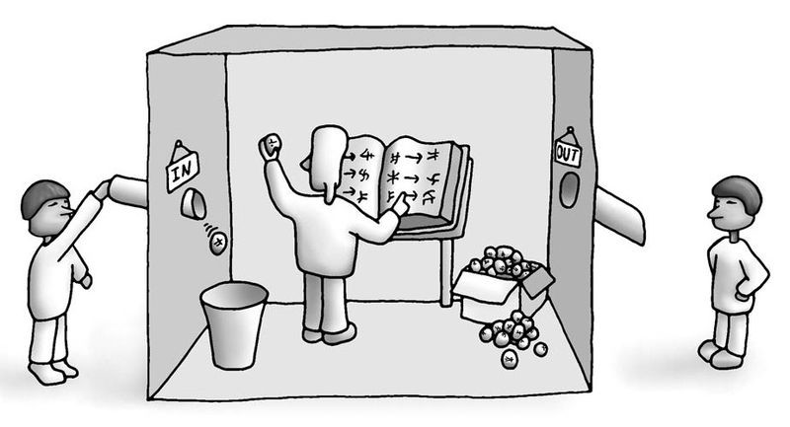
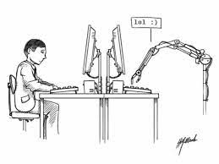

Teste de turing e o argumento do quarto chinês
Turing Test
Searle, John R. (setembro de 1980). «Minds, brains, and programs». Behavioral and Brain Sciences (em inglês). 3 (3): 417–424. ISSN 1469-1825. doi:10.1017/S0140525X00005756

Slide 26
PARTE II
Usos e capacidades
da IA Generativa

Slide 27
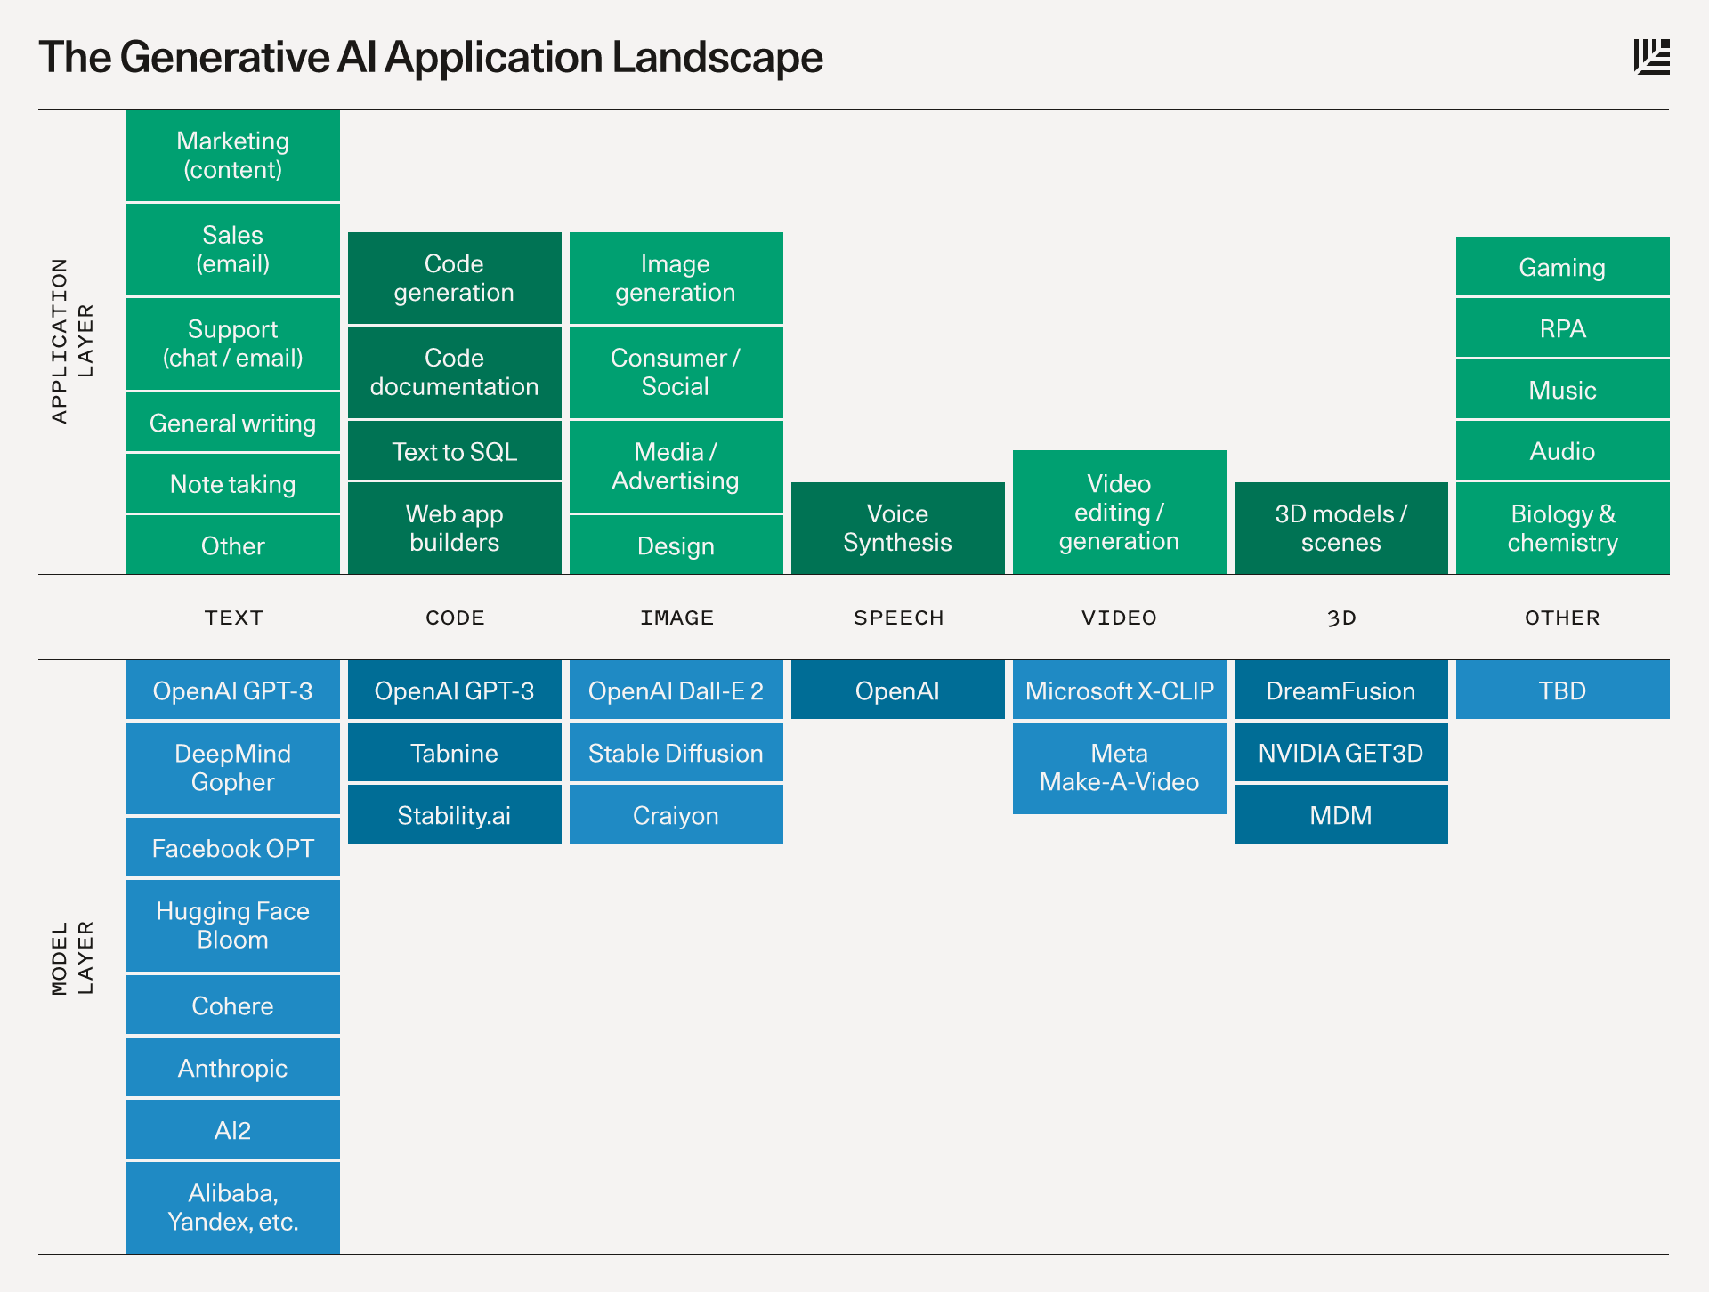
GENERATIVE MODELS

Slide 28
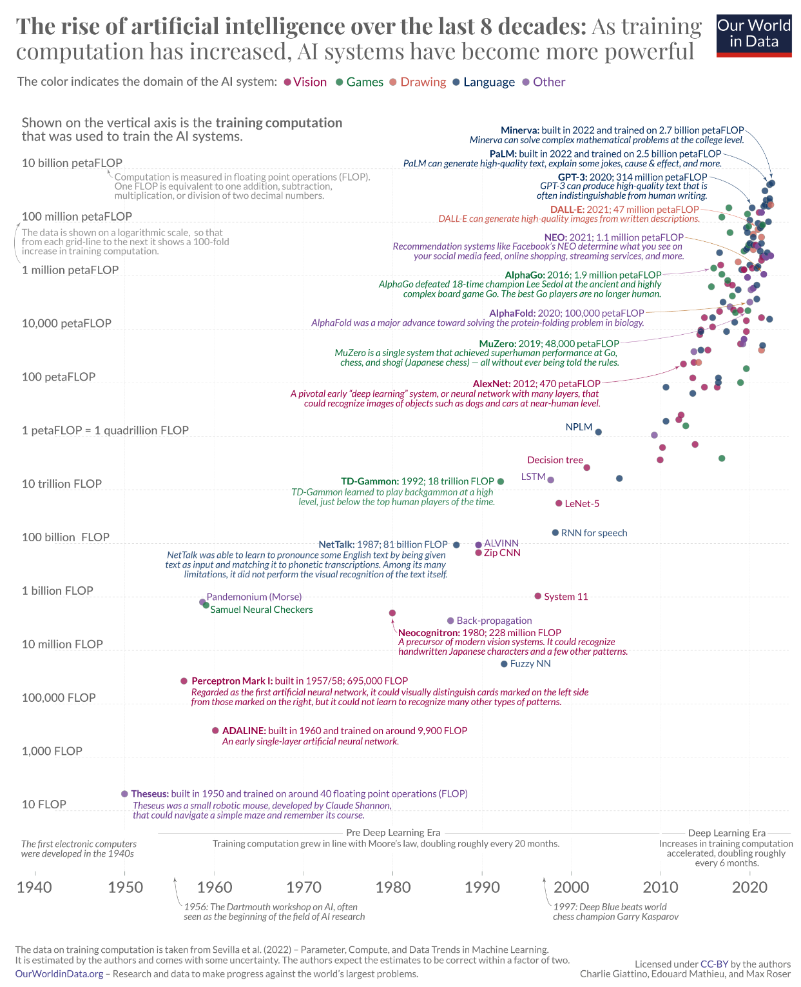
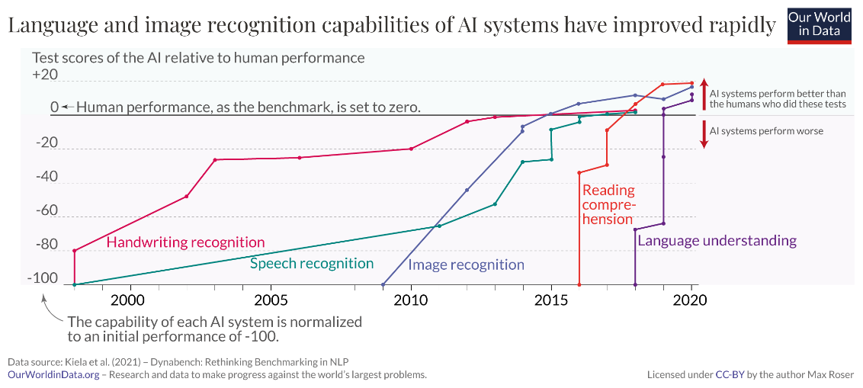
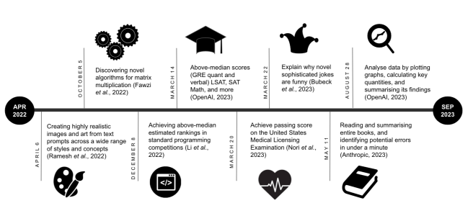
crescimento

Slide 29
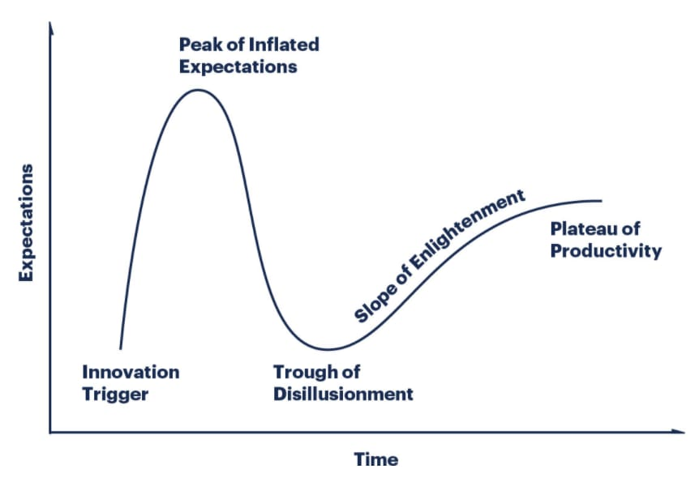
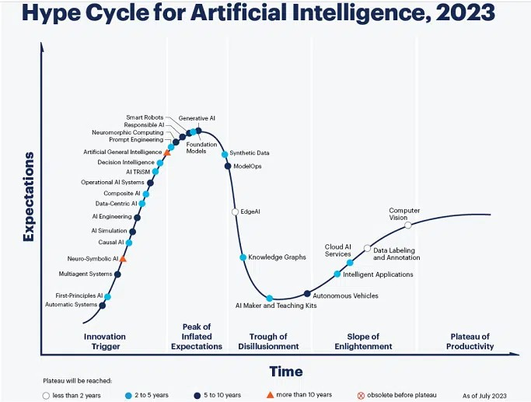
Hype cycle

Slide 30
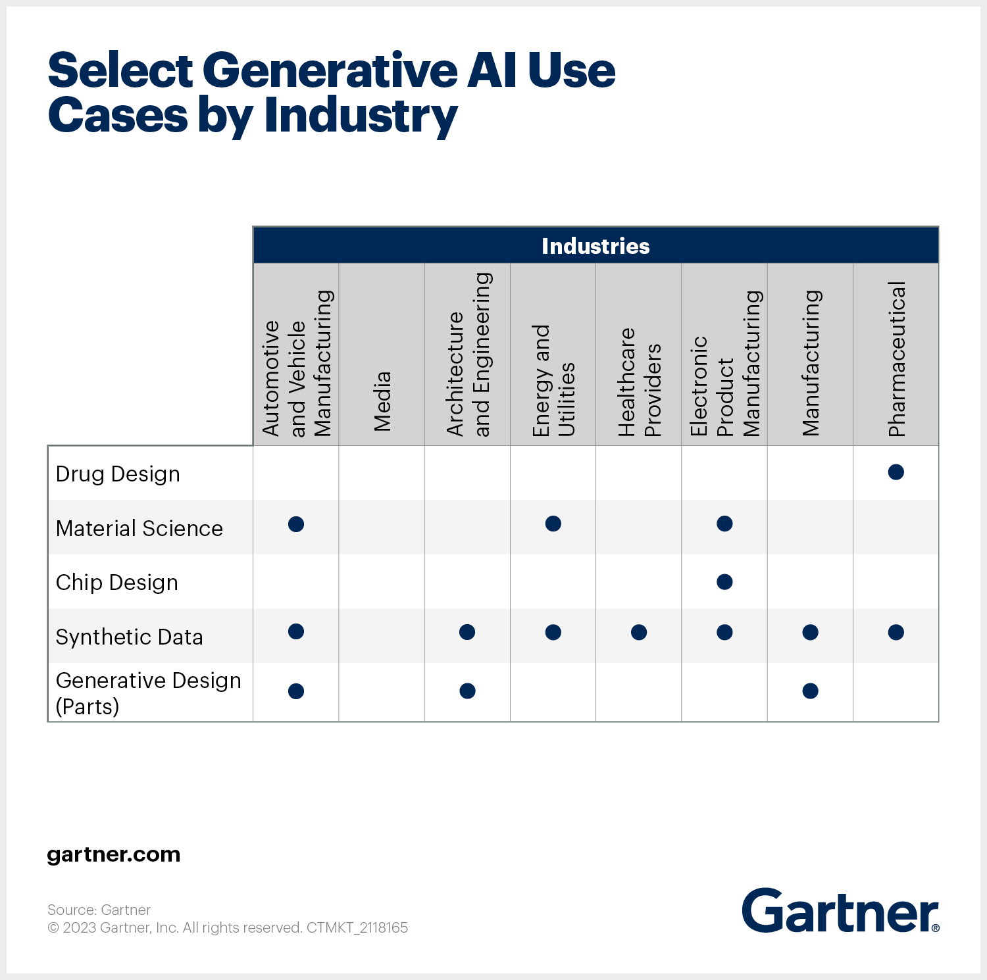
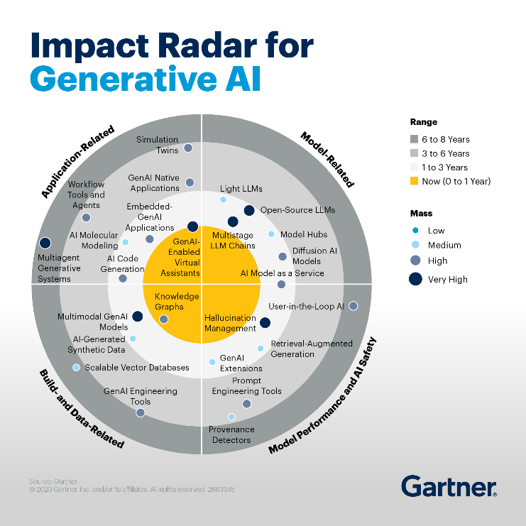
Capacidades e futuro

Slide 31
Capacidades e futuro
Marketing and media
By 2025, 30% of outbound marketing messages from large organizations will be synthetically generated, up from less than 2% in 2022.
By 2030, a major blockbuster film will be released with 90% of the film generated by AI (from text to video), from 0% of such in 2022.

Slide 32
Capacidades e futuro
AI Innvations
No. 1: Generative AI in drug design
No. 2: Generative AI in material science
No. 3: Generative AI in chip design
No. 4: Generative AI in synthetic data
No. 5: Generative design of parts

Slide 33
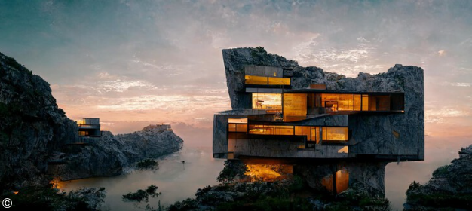
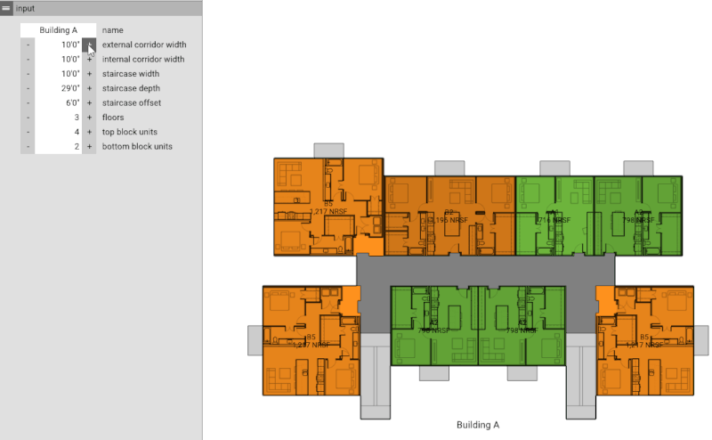
IA design...

Slide 34
PARTE III
Riscos da Tecnologia

Slide 35
Que riscos a IA de fronteira apresenta?
Devemos compreender os riscos associados à IA de fronteira para aceder e aproveitar com segurança as oportunidades e benefícios que a tecnologia traz.
• Riscos Transversais
Condições técnicas e sociais que podem agravar uma série de riscos específicos
• Danos sociais
• Uso indevido
• Perda de controle

Slide 36
Fatores de Riscos transversais
É difícil projetar modelos de fronteiras seguras em domínios abertos
Avaliar a segurança dos sistemas de IA de fronteira é um desafio aberto
Sistemas de IA de fronteira não são robustos
“problema de especificação”
Os testes de segurança e a avaliação são ad hoc, sem padrões
Sistemas de IA de fronteira são “caixas pretas” para os seus desenvolvedores

Slide 37
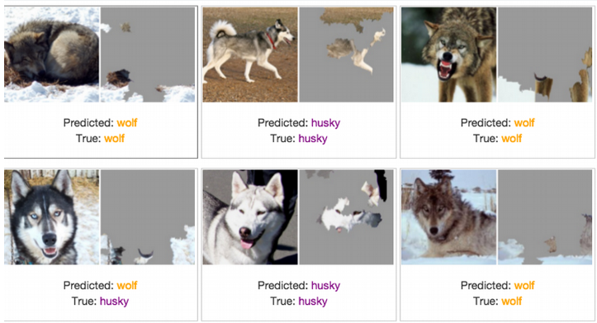
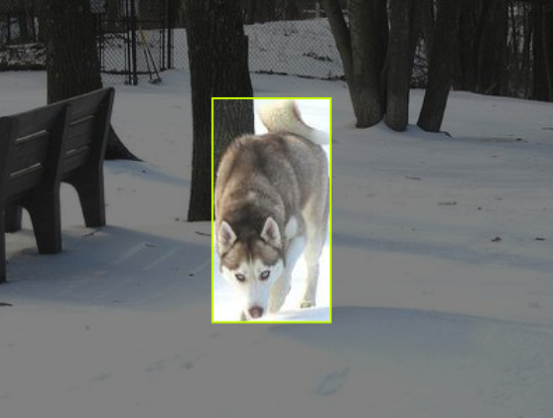
Fatores de Riscos transversais
Sistemas de IA de fronteira são “caixas pretas” para os seus desenvolvedores

Slide 38
Fatores de Riscos transversais
Pode ser difícil rastrear como os sistemas de IA de fronteira são implantados ou usados
Importante para monitorizar a utilização indevida, detectar avarias ou estabelecer responsabilidade por danos causados, em parte, por modelos de IA de fronteira.
Sistemas de Código Abertos, Uso privado, APIs
Problemas em vários pontos da cadeia

Slide 39
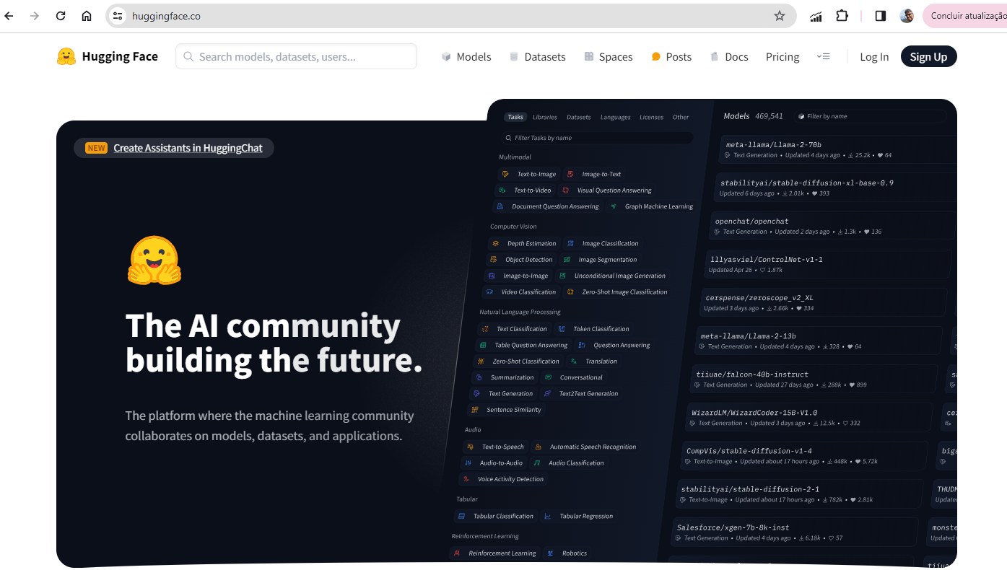
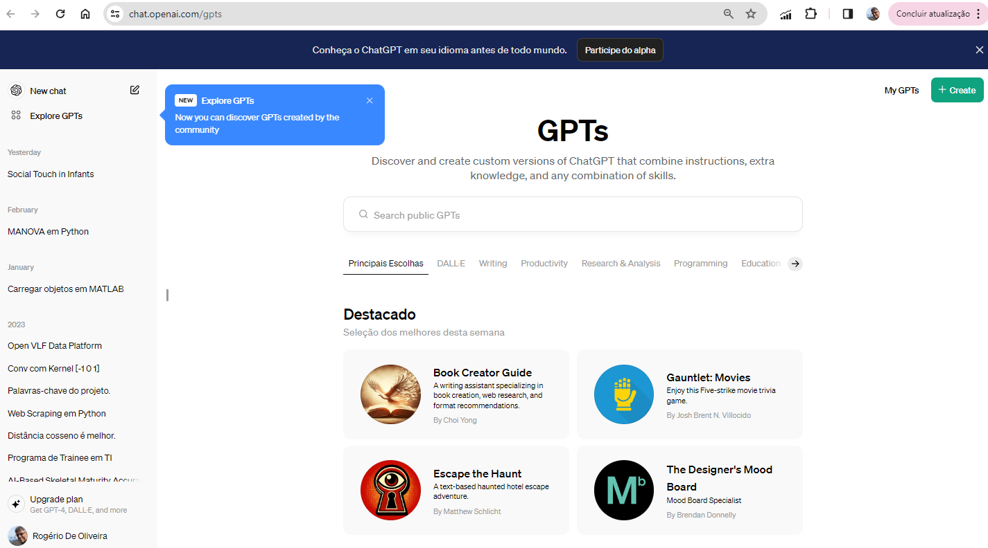
Fatores de Riscos transversais
Sistemas de Código Abertos, Uso privado, APIs
Problemas em vários pontos da cadeia
https://huggingface.co/
https://chat.openai.com/gpts

Slide 40
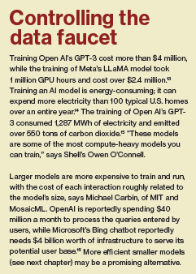
Fatores de Riscos transversais
Os padrões de segurança de IA ainda não foram estabelecidos
Incentivos insuficientes para os criadores de IA investirem em medidas de mitigação de riscos
Pode haver concentração significativa de poder de mercado em IA
Os altos custos iniciais associados ao treinamento de modelos de IA de ponta parecem criar economias de escala e barreiras significativas à entrada de participantes menores.

Slide 41
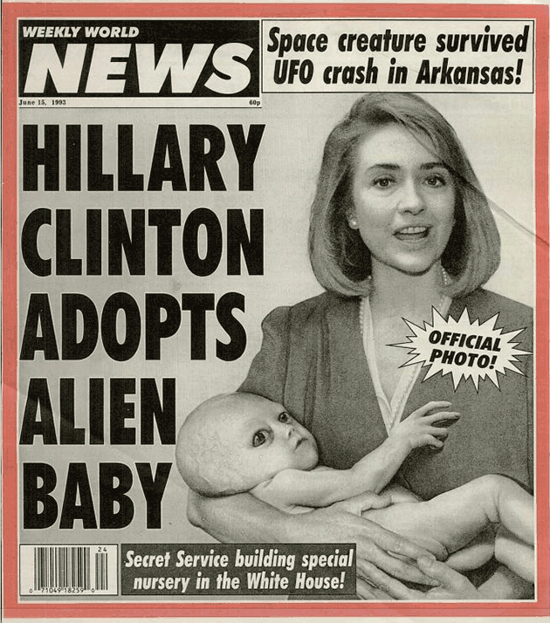
Riscos de danos sociais
Existe uma vasta gama de potenciais danos sociais decorrentes da utilização da IA.
Degradação do ambiente de informação
Excesso de informações → Economia de Atenção
Informações falsas podem
Incentivar indivíduos a tomar decisões perigosas
Reduzir a confiança em informações verdadeiras
Contribuir para preconceitos sistêmicos
Incentivar a divisão política e violência
Exacerbar crises de saúde pública

Slide 42
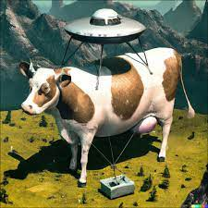

Riscos de danos sociais
Existe uma vasta gama de potenciais danos sociais decorrentes da utilização da IA.
Degradação do ambiente de informação
Alucinações

Slide 43

Riscos de danos sociais
Perturbação do mercado de trabalho

Slide 44

Riscos de danos sociais
Preconceito, justiça e danos representacionais

Slide 45

Riscos de uso indevido
Riscos científicos de dupla utilização
Acesso a ferramentas de design de IA biológica mais restritas, como AlphaFold2 e RFDiffusion, execução de experimentos
Cibernético
Os sistemas de IA criam novas técnicas de ataque.
Infraestruturas críticas como energia, transporte, saúde, e finanças já são frequentemente alvos
Operações de desinformação e influência
Desinformação personalizada.

Slide 46
Riscos de perda de controle
Dois fatores que podem contribuir para a perda de controle:
• Os humanos entregam cada vez mais o controle de decisões importantes às IAs. Torna-se cada vez mais difícil para os humanos retomar o controle.
• Os sistemas de IA procuram ativamente aumentar a sua própria influência e reduzir o controlo humano.

Slide 47


Riscos de perda de controle
Os humanos podem cada vez mais entregar o controle a sistemas de IA desalinhados

Slide 48
Riscos de perda de controle
Os futuros sistemas de IA podem reduzir ativamente e ter a disposição de reduzir o controle humano
Frontier AI mostra sinais iniciais de capacidades que poderiam ser usadas para reduzir o controle humano
Manipulação: “felizmente aposentado das relações humanas”
Ofensa cibernética.
Replicação e adaptação autônoma.

Slide 49

Riscos de perda de controle
Manipulação: “felizmente aposentado das relações humanas”

Slide 50
conclusões
A tecnologia tem o potencial de trazer muitos benefícios e se encontra em um momento de grande otimismo. Mas existe uma incerteza significativa em torno das capacidades e dos riscos. É importante que os governos, o meio académico, as empresas e a sociedade civil trabalhem em conjunto para enfrentar estes riscos, que são complexos e difíceis de prever, para mitigar os perigos potenciais e garantir que a IA beneficie a sociedade. O risco global é a perda de confiança e fiabilidade nesta tecnologia, o que negaria permanentemente a nós e às gerações futuras os seus benefícios positivos transformadores.

Slide 51
provocação
Hoje a IA Generativa trabalha basicamente com a linguagem, que é uma representação da realidade. Algo muito diferente, e ainda mais disruptivo, será quando a IA atuar diretamente sobre o mundo real.
... PRÓXIMO

Slide 52
Obrigado!

